Slide 1
米甲/亞比該/拔示巴
1/23/2022

Slide 2
米甲 ( 溪流) (像神, 誰能及上帝?)
小檔案
地點：以法蓮地
身分：公主，妻子，王后
親屬：掃羅王，約拿單，米拉
丈夫： 大衛王，帕鐵

Slide 3
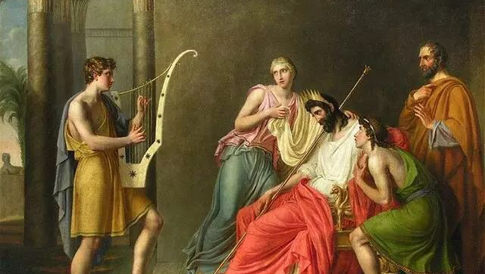
米甲愛大衞 （撒母耳記上18:17-29)
17 掃羅對大衞說：「我將大女兒米拉給你為妻，只要你為我奮勇，為耶和華爭戰。」掃羅心裏說：「我不好親手害他，要藉非利士人的手害他。」18 大衞對掃羅說：「我是誰，我是甚麼出身，我父家在以色列中是何等的家，豈敢作王的女婿呢？」

Slide 4
米甲愛大衞 （撒母耳記上18:17-29)
19 掃羅的女兒米拉到了當給大衞的時候，掃羅卻給了米何拉人亞得列為妻。20 掃羅的次女米甲愛大衞。有人告訴掃羅，掃羅就喜悅。 21 掃羅心裏說：「我將這女兒給大衞，作他的網羅，好藉非利士人的手害他。」所以掃羅對大衞說：「你今日可以第二次作我的女婿。」22 掃羅吩咐臣僕說：「你們暗中對大衞說：『王喜悅你，王的臣僕也都喜愛你，所以你當作王的女婿。』」23 掃羅的臣僕就照這話說給大衞聽。大衞說：「你們以為作王的女婿是一件小事嗎？我是貧窮卑微的人。」 24 掃羅的臣僕回奏說，大衞所說的如此如此。

Slide 5
米甲愛大衞 （撒母耳記上18:17-29)
25 掃羅說：「你們要對大衞這樣說：『王不要甚麼聘禮，只要一百非利士人的陽皮，好在王的仇敵身上報仇。』」掃羅的意思要使大衞喪在非利士人的手裏。26 掃羅的臣僕將這話告訴大衞，大衞就歡喜作王的女婿。日期還沒有到， 27 大衞和跟隨他的人起身前往，殺了二百非利士人，將陽皮滿數交給王，為要作王的女婿。於是，掃羅將女兒米甲給大衞為妻。
28 掃羅見耶和華與大衞同在，又知道女兒米甲愛大衞， 29 就更怕大衞，常作大衞的仇敵。
大衞愛米甲嗎？ 還是只想做王的女婿？

Slide 6
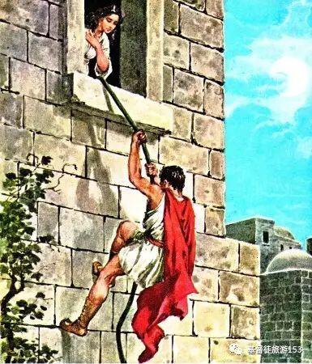
米甲救大衞
(撒母耳記上19:8-18）
8 此後又有爭戰的事。大衞出去與非利士人打仗，大大殺敗他們，他們就在他面前逃跑。
9 從耶和華那裏來的惡魔又降在掃羅身上（掃羅手裏拿槍坐在屋裏），大衞就用手彈琴。10 掃羅用槍想要刺透大衞，釘在牆上；他卻躲開，掃羅的槍刺入牆內。當夜大衞逃走，躲避了。

Slide 7
米甲救大衞 （撒母耳記上19:8-18）
11 掃羅打發人到大衞的房屋那裏窺探他，要等到天亮殺他。大衞的妻米甲對他說：「你今夜若不逃命，明日你要被殺。」 12 於是，米甲將大衞從窗戶裏縋下去，大衞就逃走，躲避了。
13 米甲把家中的神像放在牀上，頭枕在山羊毛裝的枕頭上，用被遮蓋。
14 掃羅打發人去捉拿大衞，米甲說：「他病了。」
15 掃羅又打發人去看大衞說：「當連牀將他抬來，我好殺他。」 16 使者進去，看見牀上有神像，頭枕在山羊毛裝的枕頭上。

Slide 8
米甲救大衞 （撒母耳記上19:8-18）
17 掃羅對米甲說：「你為甚麼這樣欺哄我，放我仇敵逃走呢？」米甲回答說：「他對我說：『你放我走，不然我要殺你。』」
18 大衞逃避，來到拉瑪見撒母耳，將掃羅向他所行的事述說了一遍。他和撒母耳就往拿約去居住。

Slide 9
米甲再嫁 （撒母耳記上25:44)
44 掃羅已將他的女兒米甲，就是大衞的妻，給了迦琳人拉億的兒子帕提為妻。
米甲勇敢嗎？ （因愛先生大衛而違反父親）

Slide 10
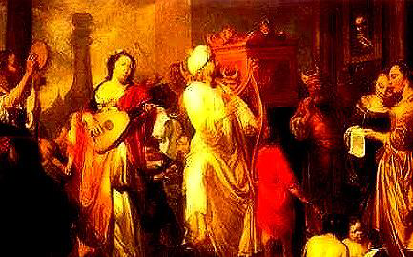
米甲的無奈（撒母耳記下3:12-16）
12 押尼珥打發人去見大衞，替他說：「這國歸誰呢？」又說：「你與我立約，我必幫助你，使以色列人都歸服你。」
13 大衞說：「好！我與你立約。但有一件，你來見我面的時候，若不將掃羅的女兒米甲帶來，必不得見我的面。」

Slide 11
米甲的無奈（撒母耳記下3:12-16）
14 大衞就打發人去見掃羅的兒子伊施波設，說：「你要將我的妻米甲歸還我，她是我從前用一百非利士人的陽皮所聘定的。」
15 伊施波設就打發人去，將米甲從拉億的兒子、她丈夫帕鐵那裏接回來。 16 米甲的丈夫跟着她，一面走一面哭，直跟到巴戶琳。押尼珥說：「你回去吧！」帕鐵就回去了。
英雄公主終於又相見了！ 愛情恩情回來了？
我想帕鐵是寶貝米甲的。

Slide 12
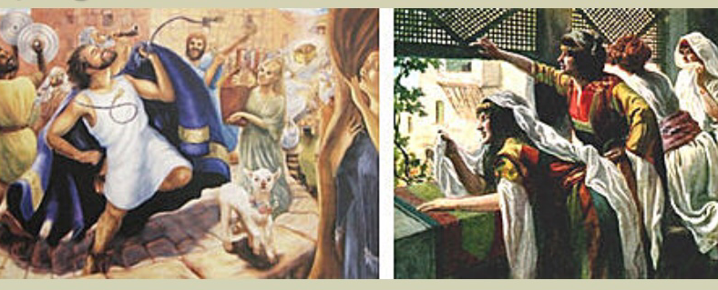
米甲的哀怨（撒母耳記下6:12-23
12 有人告訴大衞王說：「耶和華因為約櫃賜福給俄別以東的家和一切屬他的。」大衞就去，歡歡喜喜地將神的約櫃從俄別以東家中抬到大衞的城裏。 13 抬耶和華約櫃的人走了六步，大衞就獻牛與肥羊為祭。14 大衞穿着細麻布的以弗得，在耶和華面前極力跳舞。

Slide 13
米甲的哀怨（撒母耳記下6:12-23）
15 這樣，大衞和以色列的全家歡呼吹角，將耶和華的約櫃抬上來。
16 耶和華的約櫃進了大衞城的時候，掃羅的女兒米甲從窗戶裏觀看，見大衞王在耶和華面前踴躍跳舞，心裏就輕視他。
17 眾人將耶和華的約櫃請進去，安放在所預備的地方，就是在大衞所搭的帳幕裏。大衞在耶和華面前獻燔祭和平安祭。 18 大衞獻完了燔祭和平安祭，就奉萬軍之耶和華的名給民祝福，19 並且分給以色列眾人，無論男女，每人一個餅，一塊肉，一個葡萄餅。眾人就各回各家去了。

Slide 14
米甲的哀怨（撒母耳記下6:12-23）
20 大衞回家要給眷屬祝福，掃羅的女兒米甲出來迎接他說：「以色列王今日在臣僕的婢女眼前露體，如同一個輕賤人無恥露體一樣，有好大的榮耀啊！」
21 大衞對米甲說：「這是在耶和華面前，耶和華已揀選我，廢了你父和你父的全家，立我作耶和華民以色列的君，所以我必在耶和華面前跳舞。 22 我也必更加卑微，自己看為輕賤。你所說的那些婢女，她們倒要尊敬我。」
23 掃羅的女兒米甲，直到死日，沒有生養兒女。

Slide 15
米甲的哀怨（撒母耳記下6:12-23）
米甲會後悔他説的話嗎？
是誰變了心？兩人感情徹底破裂。
可惜米甲不認識在神面前自居卑微的喜樂。而大衞卻追求在神面前更加自居卑微。神要高舉這樣的人！

Slide 16
撒母耳記下 21:7-9
7 王因為曾與掃羅的兒子約拿單指着耶和華起誓結盟，就愛惜掃羅的孫子、約拿單的兒子米非波設，不交出來， 8 卻把愛雅的女兒利斯巴給掃羅所生的兩個兒子亞摩尼、米非波設，和掃羅女兒米甲的姐姐給米何拉人巴西萊兒子亞得列所生的五個兒子， 9 交在基遍人的手裏。基遍人就把他們在耶和華面前，懸掛在山上，這七人就一同死亡。被殺的時候正是收割的日子，就是動手割大麥的時候。

Slide 17
撒母耳記下 21:7-9）
米甲所經歷可能我們無法體會。
也許可以學到一點點功課。
「回答柔和，使怒消退，言語暴戾，觸動怒氣」(箴15：1)
殺非利士人不難，違背父意不難，戰亂後的重逢也不難，但要認識神、認識自己，實在需要一顆渴慕的心。需要神的憐憫和光照。 我們的盼望是在神不是在人！

Slide 18
以弗所書 5:33
然而你們各人都當愛妻子，如同愛自己一樣；妻子也當敬重她的丈夫。
我們的婚姻也許被夾在雙方家人不合之中，受了許多的冤屈、吃盡不少的苦頭。但最終的關鍵我們還是要從神的角度來衡量我們的婚姻。情況又不見好轉的時候。要信靠神並不容易。可是倚靠自己的結果會更差。千萬不要以為神已經忘記了我們。不要陷到這種被遺忘的試探裡面。要拿出信心和忍耐。等待神的時間和神的工作。

Slide 19
亞比該 （父親的喜樂）
小檔案
地點：迦密
身分：家庭主婦、王后
親屬：第一任丈夫拿八，第二任丈夫大衛。兒子但以利
同時代的人：掃羅、米甲、亞希暖

Slide 20
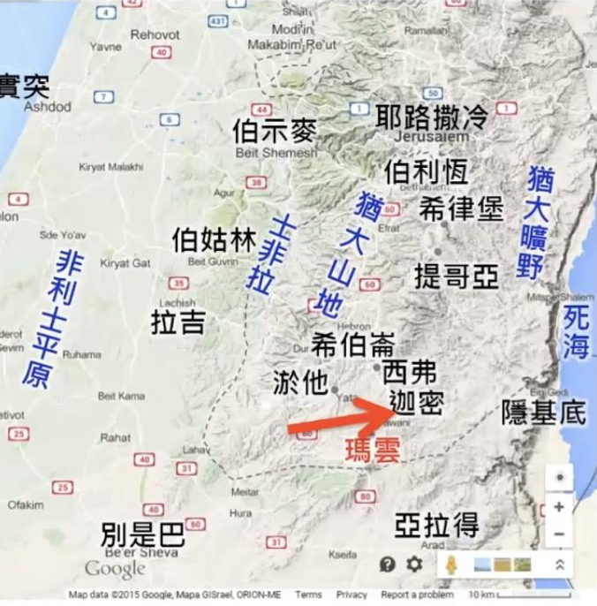
亞比該和大衞
(撒母耳記上25章)

Slide 21
撒母耳逝世
1 撒母耳死了，以色列眾人聚集，為他哀哭，將他葬在拉瑪他自己的墳墓裏。大衞起身下到巴蘭的曠野。
對大衞的影響

Slide 22
拿八背景
2 在瑪雲有一個人，他的產業在迦密，是一個大富戶，有三千綿羊，一千山羊。他正在迦密剪羊毛。 3 那人名叫拿八，是迦勒族的人；他的妻名叫亞比該，是聰明俊美的婦人。拿八為人剛愎兇惡。
17b 他性情兇暴，無人敢與他說話。」
弟兄羨慕拿八嗎？
亞比該委屈嗎？

Slide 23
大衞遣僕求拿八供糧
4 大衞在曠野聽見說拿八剪羊毛， 5 大衞就打發十個僕人，吩咐他們說：「你們上迦密去見拿八，提我的名問他安。 6 要對那富戶如此說：『願你平安，願你家平安，願你一切所有的都平安！7 「『現在我聽說有人為你剪羊毛。你的牧人在迦密的時候，和我們在一處，我們沒有欺負他們，他們也未曾失落甚麼。8 可以問你的僕人，他們必告訴你。所以願我的僕人在你眼前蒙恩，因為是在好日子來的。求你隨手取點賜與僕人和你兒子大衞。』」9 大衞的僕人到了，將這話提大衞的名都告訴了拿八，就住了口。
大衛生活的拮据。

Slide 24
拿八辱罵大衞僕人
10 拿八回答大衞的僕人說：「大衞是誰？耶西的兒子是誰？近來悖逆主人奔逃的僕人甚多。 11 我豈可將飲食和為我剪羊毛人所宰的肉，給我不知道從哪裏來的人呢？」
其時，大衛已是王的女婿，威震天下的將軍。何況是在自己猶大本族之地。拿八的話足見其人是何等糊塗愚昧。果然惹惱了大衛。

Slide 25
大衞 命各人都要帶上刀
12 大衞的僕人就轉身從原路回去，照這話告訴大衞。 13 大衞向跟隨他的人說：「你們各人都要帶上刀。」眾人就都帶上刀，大衞也帶上刀。跟隨大衞上去的約有四百人，留下二百人看守器具。
21 大衞曾說：「我在曠野為那人看守所有的，以致他一樣不失落，實在是徒然了！他向我以惡報善。 22 凡屬拿八的男丁，我若留一個到明日早晨，願神重重降罰與我！」
大衛去找拿八的目的是什麼？
大衛的行為和拿八的行為比較。

Slide 26
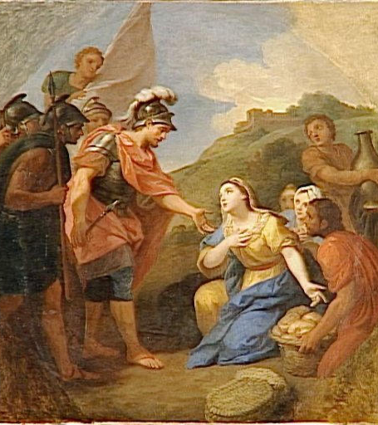
亞比該求大衞饒恕拿八
14 有拿八的一個僕人告訴拿八的妻亞比該說：「大衞從曠野打發使者來問我主人的安，主人卻辱罵他們。 15 但是那些人待我們甚好。我們在田野與他們來往的時候，沒有受他們的欺負，也未曾失落甚麼。16 我們在他們那裏牧羊的時候，他們晝夜作我們的保障。

Slide 27
亞比該求大衞饒恕拿八
17 所以你當籌劃，看怎樣行才好。不然，禍患定要臨到我主人和他全家。他性情兇暴，無人敢與他說話。」
18 亞比該急忙將二百餅，兩皮袋酒，五隻收拾好了的羊，五細亞烘好了的穗子，一百葡萄餅，二百無花果餅，都馱在驢上， 19 對僕人說：「你們前頭走，我隨着你們去。」這事她卻沒有告訴丈夫拿八。
23 亞比該見大衞，便急忙下驢，在大衞面前臉伏於地叩拜， 24 俯伏在大衞的腳前，說：「我主啊，願這罪歸我！求你容婢女向你進言，更求你聽婢女的話： 25 我主不要理這壞人拿八，他的性情與他的名相稱，他名叫拿八，他為人果然愚頑。但我主所打發的僕人，婢女並沒有看見。

Slide 28
亞比該求大衞饒恕拿八
26 「我主啊！耶和華既然阻止你親手報仇，取流血的罪，所以我指着永生的耶和華，又敢在你面前起誓說：願你的仇敵和謀害你的人都像拿八一樣。 27 如今求你將婢女送來的禮物給跟隨你的僕人。 28 求你饒恕婢女的罪過。耶和華必為我主建立堅固的家，因我主為耶和華爭戰，並且在你平生的日子查不出有甚麼過來。
29 雖有人起來追逼你，尋索你的性命，你的性命卻在耶和華你的神那裏蒙保護，如包裹寶器一樣；你仇敵的性命，耶和華必拋去，如用機弦甩石一樣。

Slide 29
亞比該求大衞饒恕拿八
30-31 我主現在若不親手報仇，流無辜人的血，到了耶和華照所應許你的話賜福與你，立你作以色列的王，那時我主必不至心裏不安，覺得良心有虧。耶和華賜福與我主的時候，求你記念婢女。」
亞比該怎麼會這麼有見識？
他說的話和聖經的記載一樣。

Slide 30
大衞怒消
32 大衞對亞比該說：「耶和華以色列的神是應當稱頌的！因為他今日使你來迎接我。 33 你和你的見識也當稱讚，因為你今日攔阻我親手報仇、流人的血。 34 我指着阻止我加害於你的耶和華以色列永生的神起誓，你若不速速地來迎接我，到明日早晨，凡屬拿八的男丁必定不留一個。」
35 大衞受了亞比該送來的禮物，就對她說：「我聽了你的話，准了你的情面，你可以平平安安地回家吧！」
願意耐心聆聽的大衛
對神存敬畏的心
對人存感恩的心

Slide 31
拿八的死
36 亞比該到拿八那裏，見他在家裏設擺筵席，如同王的筵席。拿八快樂大醉。亞比該無論大小事都沒有告訴他，就等到次日早晨。 37 到了早晨，拿八醒了酒，他的妻將這些事都告訴他，他就魂不附體，身僵如石頭一般。 38 過了十天，耶和華擊打拿八，他就死了。
無知的財主。耶穌對眾人說：「你們要謹慎自守，免去一切的貪心，因為人的生命不在乎家道豐富。」

Slide 32
大衞娶亞比該為妻
39 大衞聽見拿八死了，就說：「應當稱頌耶和華，因他伸了拿八羞辱我的冤，又阻止僕人行惡；也使拿八的惡歸到拿八的頭上。」
於是，大衞打發人去與亞比該說，要娶她為妻。 40 大衞的僕人到了迦密見亞比該，對她說：「大衞打發我們來見你，想要娶你為妻。」
41 亞比該就起來，俯伏在地說：「我情願作婢女，洗我主僕人的腳。」 42 亞比該立刻起身，騎上驢，帶着五個使女，跟從大衞的使者去了，就作了大衞的妻。

Slide 33
大衞娶亞比該為妻
陪大衞一同在曠野逃難，過居無定所的生活。
逃避掃羅的追殺。
逃奔非利士地，住了一年零四個月。
亞瑪力人焚掠洗革拉。（大衞的兩個妻，耶斯列人亞希暖和作過拿八妻的迦密人亞比該，也被擄去了。）
宮中生活，他的兒子平安無事。可見亞比該的見識跟智慧。
亞比該幫助大衞叫醒了心靈深處的上帝。提醒他上帝的應許。她內在的美麗更勝過她俊美的外表。一個美麗的人可以令他人也成為美麗。生命影響生命！

Slide 34
拔士巴 (誓言之女)
小檔案
地點：耶路撒冷
身分：王后，母后
親屬：父親以連。丈夫烏利亞和大衛。兒所羅門。
同時代的人：拿單、約押、亞多尼雅

Slide 35
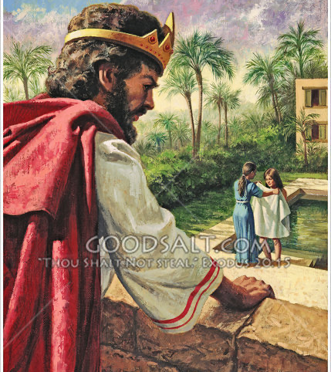
大衞與拔士巴
(撒母耳記下11:2-17，26-27）

Slide 36
大衞犯罪
2 一日，太陽平西，大衞從牀上起來，在王宮的平頂上遊行，看見一個婦人沐浴，容貌甚美。 3 大衞就差人打聽那婦人是誰。有人說：「她是以連的女兒，赫人烏利亞的妻拔示巴。」 4 大衞差人去，將婦人接來。那時她的月經才得潔淨。她來了，大衞與她同房，她就回家去了。 5 於是她懷了孕，打發人去告訴大衞說：「我懷了孕。」
大衛應該知道拔示巴是誰。

Slide 37
大衞犯罪
6 大衞差人到約押那裏說：「你打發赫人烏利亞到我這裏來。」約押就打發烏利亞去見大衞。 7 烏利亞來了，大衞問約押好，也問兵好，又問爭戰的事怎樣。 8 大衞對烏利亞說：「你回家去，洗洗腳吧！」烏利亞出了王宮，隨後王送他一份食物。 9 烏利亞卻和他主人的僕人一同睡在宮門外，沒有回家去。
10 有人告訴大衞說：「烏利亞沒有回家去。」大衞就問烏利亞說：「你從遠路上來，為甚麼不回家去呢？」

Slide 38
大衞犯罪
11 烏利亞對大衞說：「約櫃和以色列與猶大兵都住在棚裏，我主約押和我主的僕人都在田野安營。我豈可回家吃喝，與妻子同寢呢？我敢在王面前起誓，我決不行這事！」
12 大衞吩咐烏利亞說：「你今日仍住在這裏，明日我打發你去。」於是，烏利亞那日和次日住在耶路撒冷。 13 大衞召了烏利亞來，叫他在自己面前吃喝，使他喝醉。到了晚上，烏利亞出去與他主的僕人一同住宿，還沒有回到家裏去。
認識大衛的勇士

Slide 39
大衞設計殺烏利亞
14 次日早晨，大衞寫信與約押，交烏利亞隨手帶去。 15 信內寫着說：「要派烏利亞前進，到陣勢極險之處，你們便退後，使他被殺。」 16 約押圍城的時候，知道敵人那裏有勇士，便將烏利亞派在那裏。 17 城裏的人出來和約押打仗。大衞的僕人中有幾個被殺的，赫人烏利亞也死了。
合神心意的大衛？

Slide 40
大衞娶拔示巴
26 烏利亞的妻聽見丈夫烏利亞死了，就為他哀哭。 27 哀哭的日子過了，大衞差人將她接到宮裏，她就作了大衞的妻，給大衞生了一個兒子。但大衞所行的這事，耶和華甚不喜悅。
拔示巴的眼淚
上帝，大衛和拿單都沒有責備？

Slide 41
大衞兒子患重病死 （撒母耳記下12:5-7，13-25）
5 大衞就甚惱怒那人，對拿單說：「我指着永生的耶和華起誓，行這事的人該死！ 6 他必償還羊羔四倍，因為他行這事，沒有憐恤的心。」
7 拿單對大衞說：「你就是那人！
13 大衞對拿單說：「我得罪耶和華了！」拿單說：「耶和華已經除掉你的罪，你必不至於死。 14 只是你行這事，叫耶和華的仇敵大得褻瀆的機會，故此，你所得的孩子必定要死。」 15 拿單就回家去了。耶和華擊打烏利亞妻給大衞所生的孩子，使他得重病。 16 所以大衞為這孩子懇求神，而且禁食，進入內室，終夜躺在地上。 18 到第七日孩子死了。

Slide 42
大衞兒子患重病死 （撒母耳記下12:5-7，13-25）
22 大衞說：「孩子還活着，我禁食哭泣，因為我想，或者耶和華憐恤我，使孩子不死也未可知， 23 孩子死了，我何必禁食？我豈能使他返回呢？我必往他那裏去，他卻不能回我這裏來。」
大衛的眼淚。
越是蒙神愛的人，神的管教也越嚴厲。
詩篇51篇
上帝看見了大衛的內心。

Slide 43
大衞兒子患重病死 （撒母耳記下12:5-7，13-25）
大衞與拔示巴同室以後，先知拿單來見他。他作這詩，交與伶長。認罪求饒恕。
1 神啊，求你按你的慈愛憐恤我，
按你豐盛的慈悲塗抹我的過犯！
2 求你將我的罪孽洗除淨盡，並潔除我的罪！
3 因為我知道我的過犯，我的罪常在我面前。
4 我向你犯罪，惟獨得罪了你，在你眼前行了這惡，
以致你責備我的時候顯為公義；判斷我的時候顯為清正。

Slide 44
大衞兒子患重病死 （撒母耳記下12:5-7，13-25）
14 神啊，你是拯救我的神，求你救我脫離流人血的罪，
我的舌頭就高聲歌唱你的公義。
16 你本不喜愛祭物，若喜愛，我就獻上；燔祭你也不喜悅。
17 神所要的祭，就是憂傷的靈；
神啊，憂傷痛悔的心，你必不輕看。
撒母耳記上16:7
7 耶和華卻對撒母耳說：「不要看他的外貌和他身材高大，我不揀選他。因為耶和華不像人看人：人是看外貌，耶和華是看內心。」

Slide 45
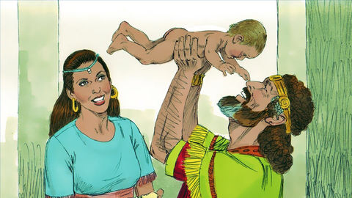
所羅門誕生 （撒母耳記下12:24-25）
24 大衞安慰他的妻拔示巴，與她同寢。她就生了兒子，給他起名叫所羅門。耶和華也喜愛他， 25 就藉先知拿單賜他一個名字叫耶底底亞，因為耶和華愛他。

Slide 46
所羅門誕生 （撒母耳記下12:24-25)
上帝的祝福如此快臨到
大衛沒有再娶妻
拔示巴生了四個兒子
在耶穌的家譜中

Slide 47
大衞誓立所羅門為王 （列王紀上1:11-14， 28-31）
11 拿單對所羅門的母親拔示巴說：「哈及的兒子亞多尼雅作王了，你沒有聽見嗎？我們的主大衞卻不知道。 12 現在我可以給你出個主意，好保全你和你兒子所羅門的性命。 13 你進去見大衞王，對他說：『我主我王啊，你不曾向婢女起誓說：你兒子所羅門必接續我作王，坐在我的位上嗎？現在亞多尼雅怎麼作了王呢？』 14 你還與王說話的時候，我也隨後進去，證實你的話。」

Slide 48
大衞誓立所羅門為王 （列王紀上1:11-14， 28-31）
28 大衞王吩咐說：「叫拔示巴來。」拔示巴就進來站在王面前。 29 王起誓說：「我指着救我性命脫離一切苦難永生的耶和華起誓。 30 我既然指着耶和華以色列的神向你起誓說：『你兒子所羅門必接續我作王，坐在我的位上。』我今日就必照這話而行。」
31 於是拔示巴臉伏於地，向王下拜，說：「願我主大衞王萬歲！」
拿單和拔示巴用「性命」來幫助所羅門接續大衛作王

Slide 49
亞多尼雅求賜亞比煞為妻 （列王紀上2:13-18)
13 哈及的兒子亞多尼雅去見所羅門的母親拔示巴，拔示巴問他說：「你來是為平安嗎？」回答說：「是為平安。」
14 又說：「我有話對你說。」拔示巴說：「你說吧。」
17 他說：「求你請所羅門王將書念的女子亞比煞賜我為妻，因他必不推辭你。」18 拔示巴說：「好，我必為你對王提說。」

Slide 50
亞多尼雅自己送命 （列王紀上2:19-23)
19 於是，拔示巴去見所羅門王，要為亞多尼雅提說。王起來迎接，向她下拜，就坐在位上，吩咐人為王母設一座位，她便坐在王的右邊。
20 拔示巴說：「我有一件小事求你，望你不要推辭。」
王說：「請母親說，我必不推辭。」
21 拔示巴說：「求你將書念的女子亞比煞賜給你哥哥亞多尼雅為妻。」

Slide 51
亞多尼雅自己送命 （列王紀上2:19-23)
22 所羅門王對他母親說：「為何單替他求書念的女子亞比煞呢？也可以為他求國吧！他是我的哥哥，他有祭司亞比亞他和洗魯雅的兒子約押為輔佐。」
23 所羅門王就指着耶和華起誓說：「亞多尼雅這話是自己送命，不然，願神重重地降罰與我。
得到兒子的尊重
拔士巴是幫兒子所羅門王還是不諳政治？

Slide 52
所以我們看到，拔示巴也許是經由罪才進入皇家系譜，成為以色列兩位最著名的國王，大衛與所羅門，之間的重要連接。她成為以色列最偉大之王的最親之人，也是以色列中最有智慧之王的親生母親。
通常我們在讀拔示巴的故事時，都把焦點放在她所犯的錯誤上。其實我們可以改變一下我們的焦點，把眼光放在神的主權上。在祂有公義憐憫有恩典慈愛不斷給人機會，提醒人悔改。因著大衛和拔示巴的認罪悔改，上帝可以將彌賽亞這條線繼續延續，直到完成了救贖！
當我們為自己的罪憂傷痛悔時，其實神已經赦免我們了。我們若按著神的心意而活，祂就要在我們的生命裡成就更美的事。

Slide 53
問題討論分享：
大衞對亞比該勸說的反應：
願意耐心聆聽
對神存敬畏的心
對人存感恩的心
拿八：
為人剛愎兇惡
性情兇暴，無人敢與他說話
愚頑
膽小
亞比該：
聰明俊美的婦人
為人親和 （主持家務）
有見識 （危機處理/帶人與神合好/明白神的心意）
弟兄：試想想你有幾分像大衞幾分像拿八。
姊妹：試想想你有幾分像亞比該。

